Slide 1
Администрация Тельмановского района Донецкой Народной Республики Архивный отдел
«Архив - хранитель истории»
Пгт. Тельманово 2022

Slide 2
9 июня Международный день архивов
Краткая история возникновения праздника
Учрежден Международным советом архивов (далее – МСА) в ноябре 2007 года на Генеральной ассамблее в Квебеке (Канада) [1].
Дата для праздника была выбрана не случайно – именно в этот день в 1948 году решением ЮНЕСКО и под её эгидой был основан МСА. Дата образования данной организации была определена как Международный день архивов, прошедший первый раз в 2008 году.

Slide 3
Основными задачами архивного отдела администрации Тельмановского района являются:
реализация государственной политики в сфере архивного дела на территории Тельмановского района
организация комплектования Архивного фонда документами местного значения
обеспечение сохранности, учета и использования документов постоянного срока хранения и документов по личному составу ликвидированных предприятий, учреждений и организаций, которые действовали на территории Тельмановского района

Slide 4
Хранители истории Тельмановского района
Все, что было сделано и все, что еще предстоит сделать в развитии архивного дела Тельмановского района невозможно представить без личного участия работников отдела, олицетворявших государственную архивную службу района.
Благодаря их усилиям собран и сохранен уникальный массив документов по истории восстановления района после Великой Отечественной войны и его развития в последующие годы.

Slide 5
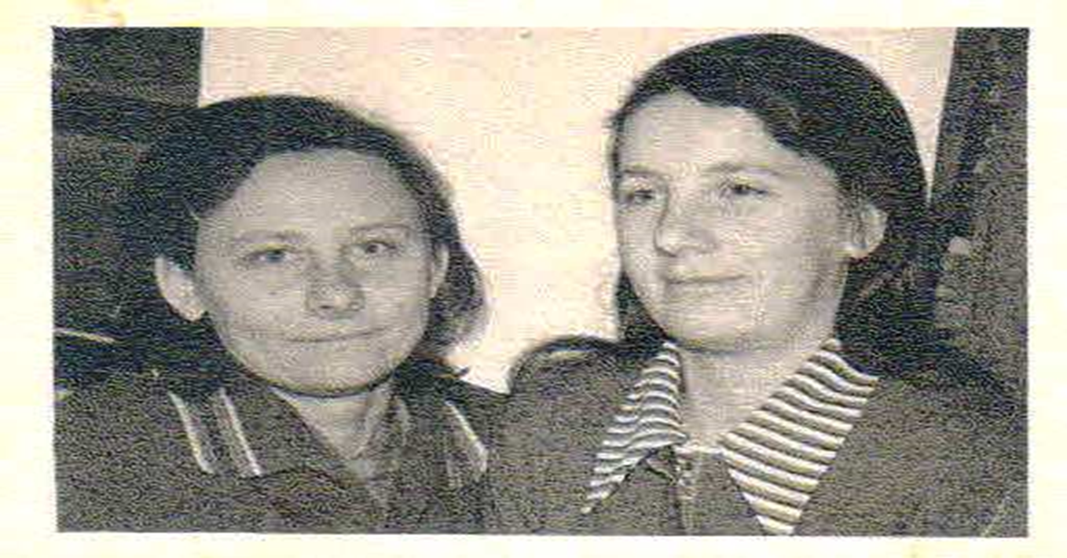
Работники архивного отдела исполкома Тельмановского районного совета депутатов трудящихся
Фото 1. Работники архивного отдела на фоне архивных стеллажей. С лево на право: Цуканова Валентина Лаврентьевна, архивист II категории с 1971 по 1994 гг.; Косарич Надежда Михайловна, начальник отдела в 1976 году (более точные данные неизвестны) [2]

Slide 6
Цуканова Валентина Лаврентьевна
архивист II категории с 1971 по 1994 годы
По данным фото можно судить об условиях работы в 70-е годы. Валентина Лаврентьевна тепло одета, работает не снимая головной убор – это может означать, что в рабочем помещении достаточно прохладно..
Фото 2. Архивист архивного отдела Цуканова В. Л. за упорядочением документов [2]

Slide 7
Одной из задач архивной службы является обеспечение сохранности и пополнение архивов документами отражающими все стороны жизнедеятельности и развития Тальмановского района.
Цукановой Валентиной Лаврентьевной за 1971-1976 гг. упорядочено 7100 дел постоянного хранения и по личному составу.
Фото 3. Цуканова В.Л. за работой [2]

Slide 8
Рашевская Нина Трофимовна архивариус архивного отдела администрации Тельмановского района с 1994 года по 2001 год.
В 1994 году на смену Цукановой В.Л. пришла Рашевская Нина Трофимовна, которая проработала в хоз. расчетной группе архивного отдела до 2001 года. Нине Трофимовне пришлось рассчитаться в связи с ликвидацией хоз. расчетной группы. На счету Нины Трофимовны упорядочен не один десяток ведомственных архивов, не одна тысяча документов постоянного и долговременного срока хранения (по личному составу).
Благодаря слаженной работе начальника архивного отдела Грибановой В.М. и архивариуса Рашевской Н.Т. была улучшена материальная база архива - на заработанные хоз. группой средства в архив приобреталась мебель, ковровые покрытия, пылесос (которые находятся в архивном отделе и по сей день).
Для упорядочения документов колхоза Нина Трофимовна выезжала на место хранения документов. [3]
Фото 4. Рашевская Нина Трофимовна
Внефондовое хранение [3]

Slide 9
Грибанова Владимира Михайловна заведующая районным архивным отделом с 1979 по 2005 гг.
Образование высшее, закончила Донецкий национальный университет по специальности преподаватель украинского языка и литературы. Решением Тельмановского районного совета 24 октября 1979 года Владимира Михайловна утверждена заведующей районным архивом.
Четверть века Владимира Михайловна совместно с Цукановой В.Л. и впоследствии с Рашевкой Н.Т. трудилась способствуя сохранению, развитию и использованию исторического наследия района. Ее стаж работы в архивном отделе составляет 25 лет 4 месяца.
Фото 5. Грибанова Владимира Михайловна [4]

Slide 10
За высокий профессионализм и вклад в становление архивного дела в Тельмановском районе
Грамота о награждении Тельмановского районного архива в 1982 г. [5]

Slide 11
Грамота о награждении В.М. Грибановой [6]
Грамота о награждении В.М. Грибановой в 1998 г. [7]

Slide 12
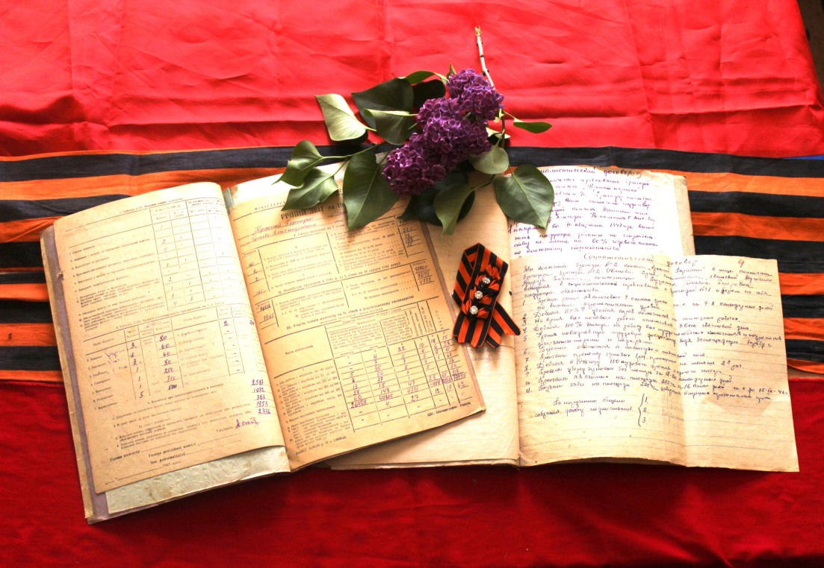
Благодаря труду этих замечательных, хрупких женщин сохранены документы, позволяющие узнать через какие тяжелые испытания пришлось пройти нашим землякам восстанавливая район после оккупации немецко-фашистскими захватчиками, а также о дальнейшем его строительстве
Протоколы правления колхоза «Серп и Молот»» Грюнтальского сельского совета за 1945 год написанные на номере печатного областного издания «Социалистический Донбасс» [8]
Годовой отчет колхоза «Красный партизан» Греково-Александровского сельского совета за 1943 год, а также «Материалы социалистического соревнования» за 1947 год [9]

Slide 13
Повещенко Нина Григорьевна начальник архивного отдела с 2005 года по 2012 годы
Образование высшее, закончила Славянский педагогический институт. Уроженка г. Комсомольское Старобешевского района. В пгт. Тельманово Нина Григорьевна приехала в 1991 году.
В первые годы работала инспектором районо, затем четыре года заведующей детским ясли-садом «Колосок», позже директором социальных служб «Центра детей, семьи и молодежи». В 2005 году, по настоянию главы Тельмановской районной администрации, была переведена руководителем архивного отдела администрации района и стала преемницей Владимиры Михайловны Грибановой [11]
Фото 6. Повещенко Н.Г. [10]

Slide 14
После достижения пенсионного возраста Нина Григорьевна перешла на работу в Бюро технической инвентаризации, где проработала до сентября 2012 г. Благодаря ее труду были систематизированы документальные материалы играющие очень важную роль в жизни жителей района.
События 2014 и 2015 годов оставили архивный отдел администрации Тельмановского района и Тельмановский районный трудовой архив без руководителей Нина Григорьевна и здесь не смогла остаться в стороне и поэтому вышла на работу в феврале 2015 г. в качестве главного специалиста архивного отдела администрации Тельмановского района Донецкой Народной Республики, который включал в себя фонды управленческой деятельности и ликвидированных предприятий, проработала до марта 2020 г. [11]

Slide 15
Сохранить документальное наследие, дать возможность людям знакомиться с уникальными документами – главная задача архивистов
Фото 7. Архивисты, слева на право : архивист I категории Кащенко Т.В., начальник отдела администрации района Повещенко Н.Г., директор Тельмановского районного трудового архива Калягина Э.А. [12]

Slide 16
Калягина Элеонора Александровна директор Тельмановского районного трудового архива с 2004 года по 2012 год
Образование высшее окончила Славянский педагогический институт. Уроженка с. Гранитное Тельмановского района.
С декабря 2012 по февраль 2013 начальник архивного отдела администрации Тельмановского района.
Фото 8. Калягина Элеонора Александровна директор Тельмановского районного трудового архива [13]

Slide 17
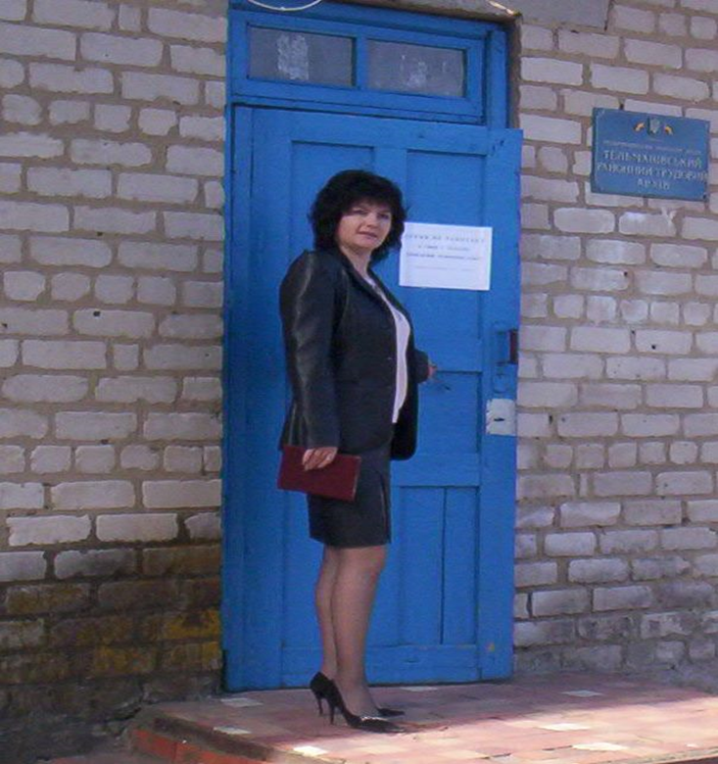
Тельмановский районный трудовой архив создан в 2003 году.
Цель создания - обеспечение учета и сохранности документов по личному составу ликвидированных предприятий Тельмановсвкого района, предоставление справок социально– правового характера.
В подчинении находилось два человека – специалист I категории Русановская Елена Федоровна (бухгалтер) и архивист I категории Кащенко Татьяна Витальевна.
Основными задачами являлось:
прием документов на государственное хранение от ликвидирующихся организаций.
Выявление и включение организаций в список источников формирования (комплектования) организаций в деятельности которых не создаются документы архивного фонда;
осуществление приема граждан по вопросам социально-правового характера, обеспечение и выдача архивных справок и копий.
Фото 9. Калягина Э.А. [12]

Slide 18
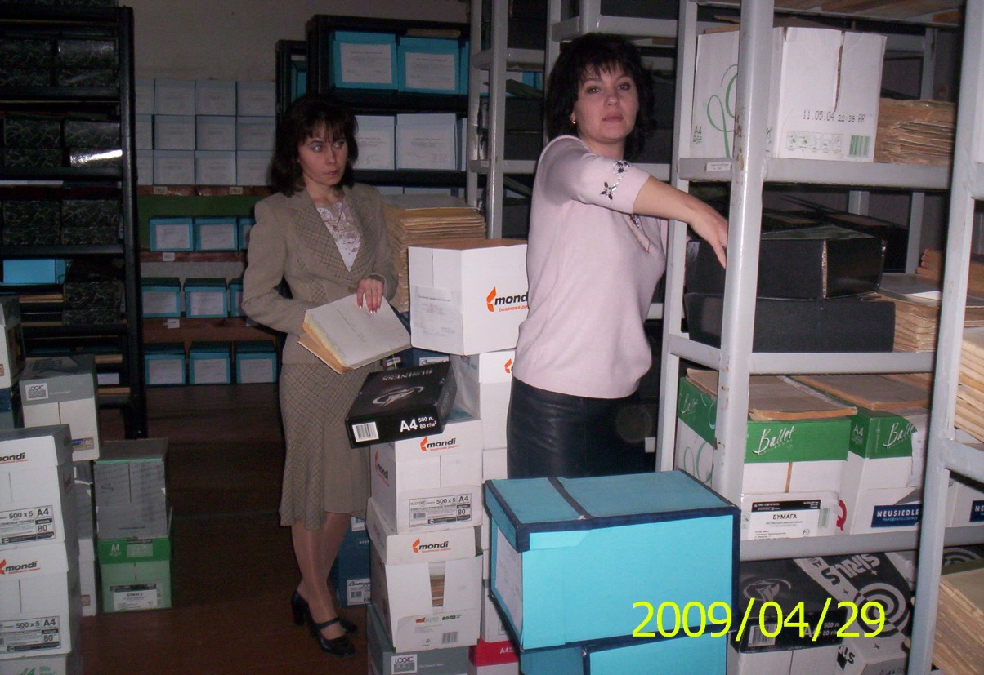
Работа по приему документов ликвидированных предприятий
Фото 11. Калягина Э.А. в архивохранилище трудового архива. Полисточный пересмотр дела при приеме [12]
Фото 10. Калягина Э.А. и Кащенко Т.В. ведут прием документов [12]

Slide 19
Кащенко Татьяна Витальевна начальник архивного отдела администрации Тельмановского района ДНР
Образование высшее, закончила Донецкий национальный университет присвоена квалификация – магистр (история).
С 13 февраля 2006 года по октябрь 2014 года архивист I категории Тельмановского районного трудового архива. В обязанности входило упорядочение документов постоянного хранения, а также ликвидированных предприятий, подготовка справок социально- правого характера и т.д.
Фото 12 . Кащенко Т.В. В рабочем кабинете [12]

Slide 20
Работа с архивными фондами государственного и трудового архива
Фото 13. Кащенко Т.В. в архивохранилище архивного отдела
администрации [12]
Фото 14. Архивохранилище трудового архива [12]

Slide 21
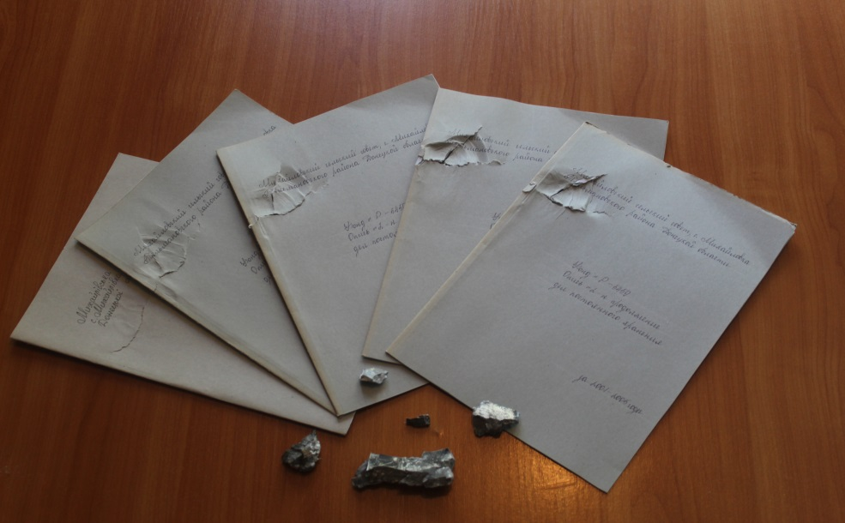
Активные боевые действия 2014 -2015 годов не обошли стороной и архивы. С памятного, 5 сентября 2014 года, в результате регулярных обстрелов поселка, помещения архивного отдела администрации Тельмановского района остались без остекления, а в полуподвальных помещениях трудового архива не было отопления и освещения. Большинство организаций практически не работало однако Татьяна Витальевна ходила на работу, принимала заявления граждан, выполняла принятые ранее запросы.
Рискуя жизнью жители района все равно добирались в райцентр ведь им необходимы были справки для оформления на пенсию.
С февраля 2015 года заботу по сохранению архивных фондов и обеспечению населения справками социально – правового характера выполняли уже вдвоем с Повещенко Ниной Григорьевной. Вместе выметали стекла и осколки после обстрелов, вместе восстанавливали посеченные осколками архивные документы.
.
Несмотря ни на, что принимали документы постоянного срока хранения и ликвидированных предприятий.
На сегодняшний день цели и задачи архивного отдела администрации Тельмановского района остаются прежние: сохранение архивного фонда Донецкой Народной Республики, предоставление консультативной помощи организациям списка № 1 – источникам формирования (комплектования) архивного фонда ДНР, прием документов постоянного срока хранения, предоставление справок социально –правового характера и т.д.
Фото 15. Осколки, собранные в помещении отдела в 2014 г., и поврежденные описи [12]

Slide 22
Макарова Людмила Николаевна главный специалист архивного отдела администрации Тельмановского района ДНР
С марта 2020 года архивариус архивного отдела, в марте 2022 года переведена на должность главного специалиста архивного отдела. Образование не оконченное высшее, Донецкий национальный университет по специальности документоведение - архивоведение.
В должностные обязанности входит:
учет документов находящихся на хранении;
предоставление справок социально- правового характера качественно и в срок и др.
Фото 16. Макарова Л.Н. [12]

Slide 23
Работа по проверке - наличию документов по личному составу ликвидированных предприятий находящихся на хранении в архивном отделе
Фото 17. Макарова Л.Н. в архивохранилище №1 – документов по личному составу ликвидированных предприятий [12]

Slide 24
Кочергина Вера Анатольевна архивариус архивного отдела
Работа по упорядочению документов
Фото № 18. Кочергина В.А.

Slide 25
Деятельность работников отдела в рамках популяризации архивного дела
Начальником архивного отдела Кащенко Т.В. подготовлен ряд научных публикаций, изданных: в сборнике материалов международной научно-практической конференции «Донецкие чтения -2020» (статьи на тему «Внешние миграции и социальная адаптация переселенцев Сталинской области в 1946-1951 годах», а также «Вклад тружеников Тельмановского района в восстановление сельскохозяйственного производства в 1943-1945 годах»); в сборнике научно-практической международной конференции Воронежского государственного технического университета «Стратегия России в новых геополитических и геоэкономических условиях» (статья на тему «Роль рыболовного хозяйства в решении продовольственной проблемы (на примере Кривокосского рыбзавода Ждановского рыбокомбината))»
Принято участие в Международной научно-практической конференции ВГТУ «Стратегия России в новых геополитических и геоэкономических условиях».
В 2020 и 2021 гг. были подготовлены презентации и опубликованы на официальном сайте администрации Тельмановского района Донецкой Народной Республики, а также на сайте Библиотечной системы Тельмановского района.

Slide 26
На основе архивных документов находящихся на хранении в архивном отделе был подготовлен доклад и принято участие в международной научно-практической конференции «Донецкие чтения-2020», международной конференции «История Донбасса: анализ и перспективы» (доклад на тему «Реорганизационные мероприятия в колхозном строительстве в 1950-1960 гг. (на примере Тельмановского района Сталинской области))»
Диаграмма составлена на основании исторических справок к описям по основной деятельности колхозов действовавших на территории района.

Slide 27
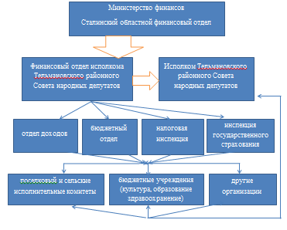
Схема структуры финансового отдела районного совета депутатов трудящихся
Предприятия и организации действовавшие
на территории района на 31.12.1948г
 | Наименование предприятия | Подчиненность
1. | Приморский зерносовхоз | Министерство совхозов
2. | Совхоз им. Тельмана | Трест пригородных хозяйств
3. | Плодовощторг | Сталинплодоовощторг
4. | №п/п | Местной промышленности
5. | Заготскот | Министерство мясо-молочной промышленности
6. | Инкубаторно птицеводческая станция | Министерство сельского хозяйства
7. | Николаевское сельское потребительское общество (сельПО) | Центросоюз
8. | Михайловское сельПО
9. | Тельмановское сельПО
10. | Кузнецово-Михайловское сельПО
11. | Греко-Александровская МТС | Министерство сельского хозяйства
12. | Остгеймская МТС
13. | Каранская автоколона | Министерство заготовок
14. | Тельмановская РПС | Центросоюз
15. | Райзаготконтора РПС
16. | Каранское сельПО
17. | Старо-Каранский Дворец культуры | Местного значения
18. | Райкомунхоз
19. | Тельмановский маслозавод | Министерство мясо-молоко пром.
20. | Коньковская мельница | Облтраст сельхоз.пром.помол.
21. | Коньковское сельПО | Центропромсоюз
22. | Старо-Ласпинское сельПО
23. | Гринтальское сельПО
24. | Райотдел кинофикации | Министерство матографии
Схема составлена на основании приказов по основной деятельности финансового отдела районного совета депутатов трудящихся.
Ф. 79 . Оп. 1. Д. 6, л. 1-230
Таблица составлена на основании приказов по финансовому отделу районного совета депутатов трудящихся
Ф. 79, Оп. 1. Д. 5. 144 л

Slide 28
Архивным отделом были подготовлены экспозиции различной направленности Фотодокументальная тематическая экспозиция, посвященная «Ветеранам труда Тельмановского района».
Удостоверения, медали «Ветеранов труда» и орден «Трудового Красного Знамени», выписки из постановлений об истории наград из личного архива предоставленные родными ветеранов.
Фото 20. Документы ,предоставленные родственниками ветеранов [12]
Фото 19. Документы ,предоставленные родственниками ветеранов [12]
Скан копии и оригиналы фото из семейного архива ветеранов труда колхоза им.XXII съезда КПСС посвященные жизни колхозников. Бугаец Василия Петровича и Илющенко Александры Кирилловны.

Slide 29
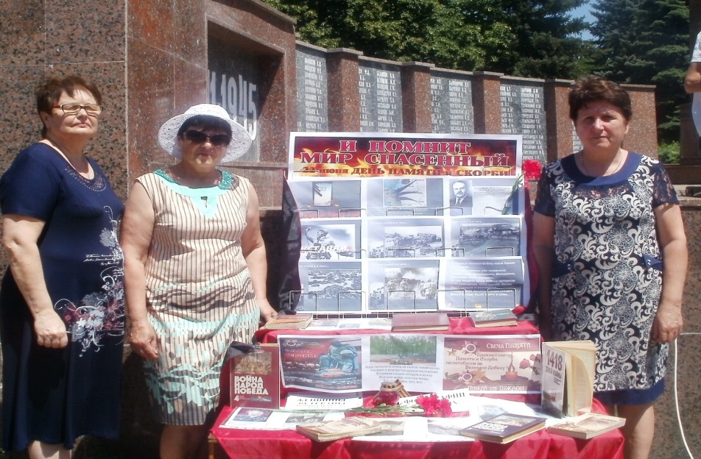
Фото - экспозиция на тему: «Память сердца не молчит».
7 сентября 2019 года. РДК, пгт. Тельманово
Мемориальный комплекс «Родина - Мать».
Фото 21. Библиотекари (слева на право) Компанченко Т.Н., Панина И.Н., Хома Т.Н. у мемориала «Славы»[12]
Фото 21. Дорошенко Л.В. [12]
Фото. 22. Документы выставки [14]
.

Slide 30
Архивный отдел администрации Тельмановского района принял участие в выставке подготовленной Районной библиотечной системой на тему:
«И ПОМНИТ МИР СПАСЕННЫЙ»
Фото 23. Фотографии, предоставленны «Общественной организацией ветераны войны и труда» [15]

Slide 31
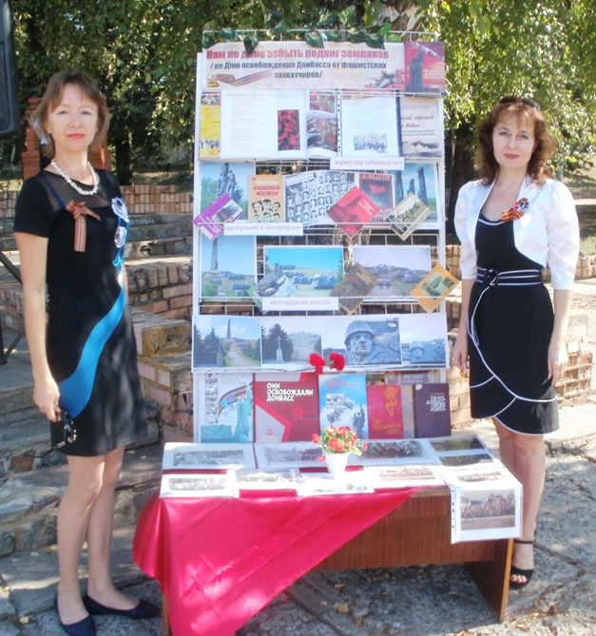
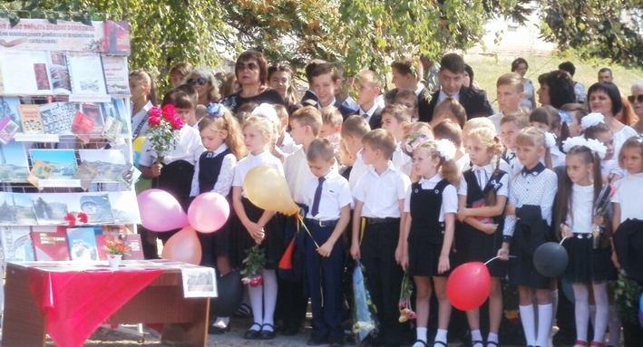
Фото 25. Начальные классы Тельмановской школы на выставке [12]
Фото 24. Выставка на тему: «И ПОМНИТ МИР СПАСЕННЫЙ».
Слева на право: библиотекарь Тельмановской районной бибилиотеки Миник Е.Н, .Кащенко Т.В. [12]
.

Slide 32
Архивный отдел имеет два приспособленных помещения, одно из которых находится в здании администрации на 3 этаже, второе - арендуемое у Тельмановской поселковой администрации в здании нарсуда (цокольный этаж)
Помещения архивного отдела
Управленческой документации - 67 фондов;
Единиц хранения управленческой
документации - 11514;
Фото 26. Архивохранилище документов постоянного срока хранения [12]
Общая протяженность металлического стеллажного оборудования составляет 477 пог. м.
Фото 27. Архивохранилище документов постоянного срока хранения [12]

Slide 33
Архивохранилище документов по личному составу ликвидированных предприятий
Всего 4 архивохранилища.
240 фондов
25769 ед. хр.
Фото 28. Архивохранилище № 1 фондов
ликвидированных предприятий [12]
173 фонда документов по личному составу ликвидированных предприятий, 14255 тысяч единиц хранения
Фото 29. Архивохранилище № 2 [12]

Slide 34
ЗАКЛЮЧЕНИЕ
Жизнь населения отражается во всех сферах жизнедеятельности человека, исключением не является и архив. Во время боевых действий Великой Отечественной войны документы Тельмановского района не сохранились (были сожжены фашистскими захватчиками при эвакуации).
В послевоенное время документы, свидетельствующие о трудностях восстановления района и героическом труде земляков, сохранены благодаря кропотливой работе архивистов Тельмановского района.
Документы периода развала Советского союза (массовой ликвидации предприятий) сохранены благодаря заботе и неравнодушному отношению к работе Повещенко Н.Г. и Калягиной Э.А., а также упорядочены руками Кащенко Т.В.
Сохранены и приумножены архивные фонды района во время боевых действий 2014-2015 годов благодаря неравнодушному отношению Повещенко Н.Г., Кащенко Т.В.
На сегодняшний день работа по сохранению исторической памяти района, а так же по предоставлению справок социально - правового характера ведется Кащенко Т.В., Макаровой Л.Н. и Кочергиной В.А.

Slide 35
Сохранить документальное наследие, дать возможность людям знакомиться с уникальными документами – главная задача архивистов.
Поэтому День архивов – это не только профессиональный праздник всех работников данной отрасли, но и памятная дата, установленная для привлечения внимания широкой общественности и лиц, принимающих решения, к достижениям и проблемам архивного дела.

Slide 36
Список использованных источников:
1. Электронный ресурс: https://www.calend.ru/holidays/0/0/3244
2. Семейный архив Цукановой Валентины Лаврентьевны (внефондовое хранение)
3. Семейный архив Рашевской Нины Трофимовны (внефондовое хранение)
4. Ф. 78, оп. 1, д. 126 л. 1
5 Ф. 78. оп. 1. д. 126, л.17.
6. Ф. 78, оп. 1. д. 126, л. 19
7. Ф. 78, оп. 1. д. 126, л. 47
8. Ф. 20, оп. 1, д. 5, л. 36
9. Ф. 26. оп.1. д. 1, 10
10. Семейный архив Повещенко Нины Григорьевн (внефондовое хранение)
11. Ф. 78, оп. № 1, д. 448, л. 1-25.
12. Семейный архив Кащенко Татьяны Витальевны (внефондовое хранение)
13. Ф. № 78, д. 450. л.1.
14. Ф. 61, оп. № 1, д. 78, л. 1, 15,75, 78-80.
15. Документы предоставленные «Общественной организацией ветераны войны и труда» (ведется работа по упорядочению).

